Slide 1
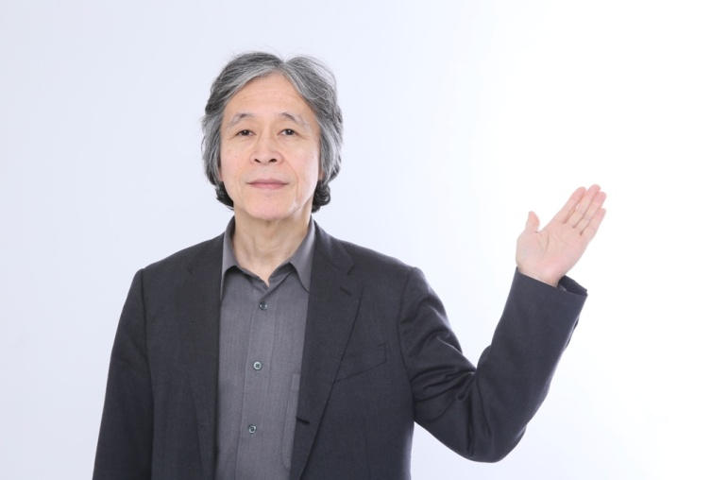
Ｎｏ．１５ 体を守る３つの機能
視床下部
（総合指令搭）
指令・
情報伝達
指令・
情報伝達
①
免疫
③
内分泌
②
自律神経
相互作用
●体を守りために ①免疫 ②自律神経 ③内分泌
の３つの機能があります
●脳の中心部にある視床下部が総合指令搭として
自律神経、内分泌の働きをコントロールします
●３つの機能を維持・強化し働きを良くすることが大切です

